Slide 1
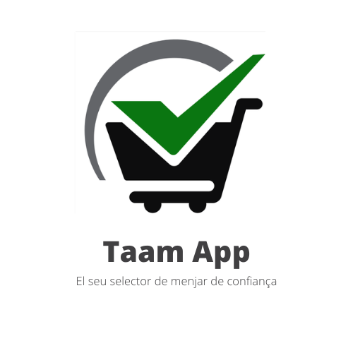

Slide 2
Durant aquesta presentació...
Què és Taam App?
Tasques principals.
Responsabilitats i rols.

Slide 3
Durant aquesta presentació...
Què és Taam App?
Tasques principals.
Responsabilitats i rols.

Slide 4
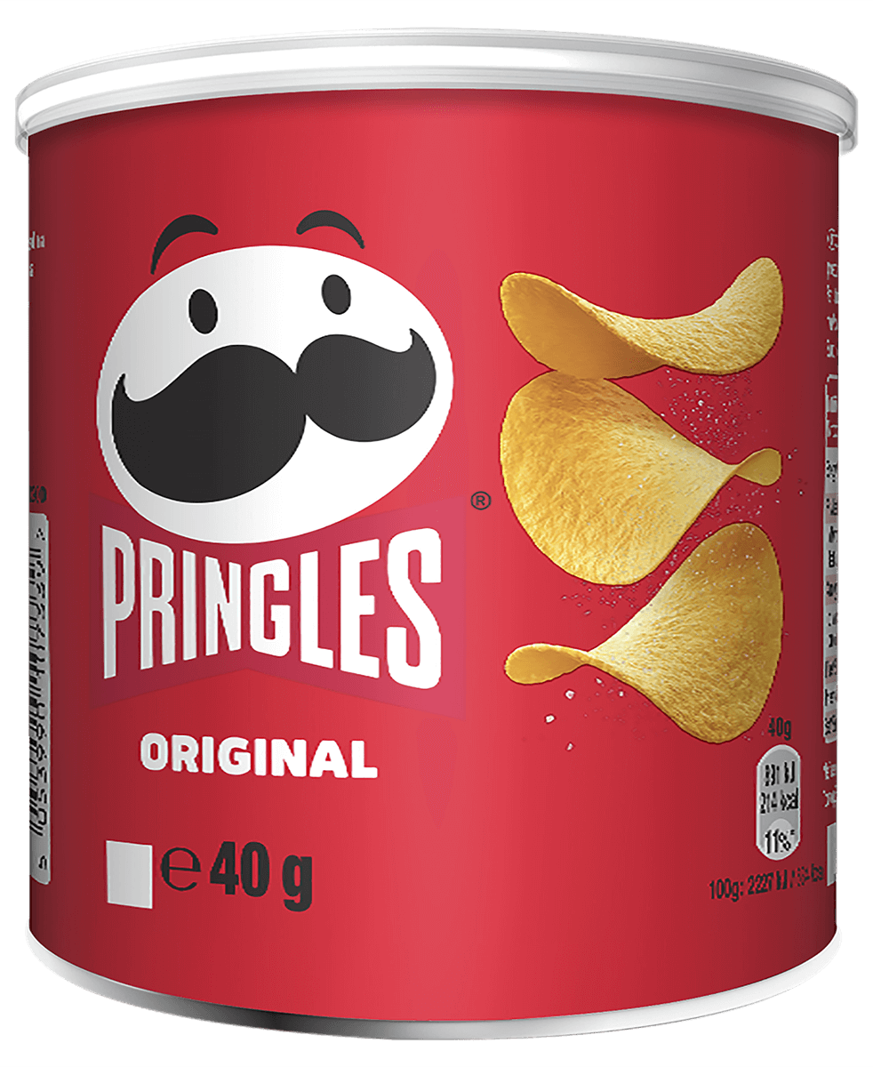
Situació hipotètica
INGREDIENTES:
Patatas deshidratadas, aceites
vegetales (girasol, palma, maíz) en proporción variable, harina de trigo, harina de maíz, harina de arroz, maltodextrina, emulgente (E471), sal, colorante (norbixina de annato).

Slide 5
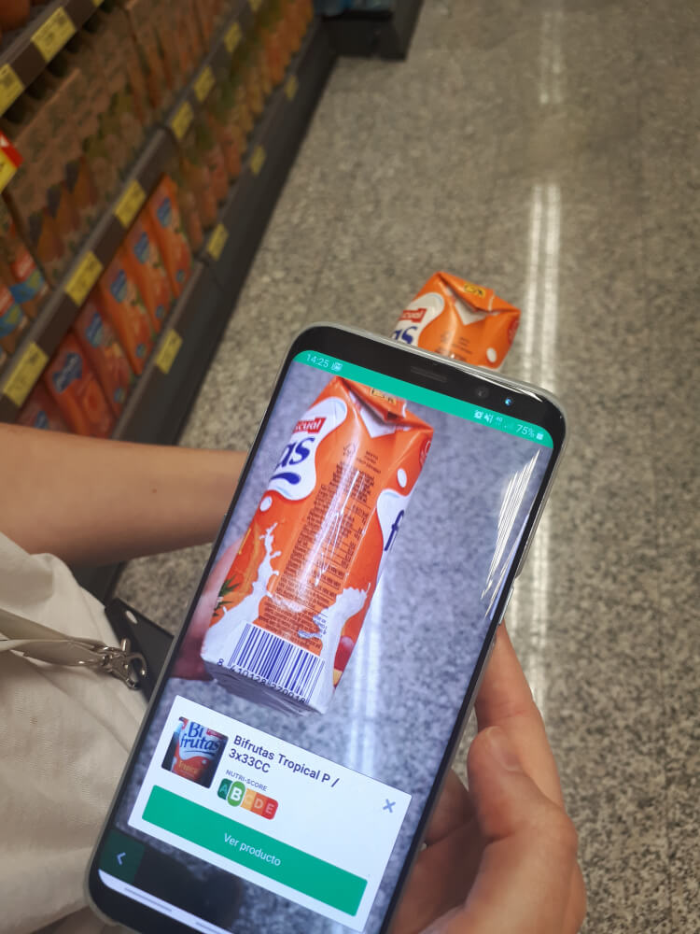
Què és Taam App?

Slide 6
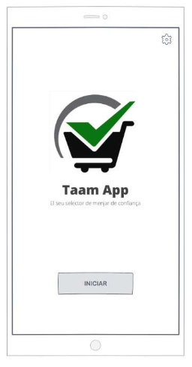
MOTIVACIÓ I OBJECTIU
Es perd molt de temps en les comprovacions dels ingredients a l’hora de comprar.
Es vol agilitzar el proces de comprar amb Taam App.

Slide 7
Durant aquesta presentació...
Què és Taam App?
Tasques principals.
Organització i tecnologies

Slide 8
Tasques principals.
Fase incial
Fase intermitja
Fase final

Slide 9

Fase inicial
Requisits funcionals i no funcionals
Prototip de baix nivell
Disseny de diagrames (classes, entitat-relació…)
Escollir les eines de desenvolupament
Redactar el contracte

Slide 10

Fase Intermitja
Codificar el front-end i back-end
Testejar
Crear i administrar base de dades

Slide 11
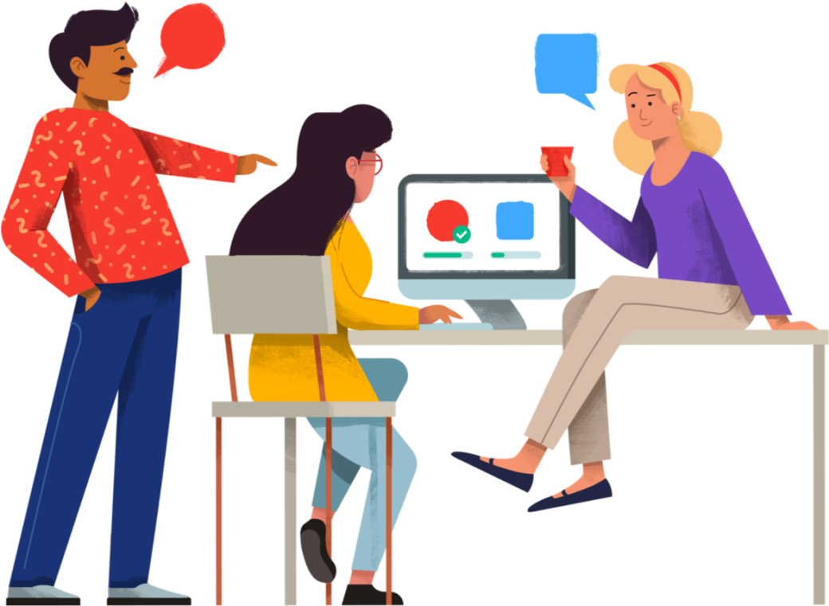
Fase Final
User testing
Qüestionari
Informe final

Slide 12
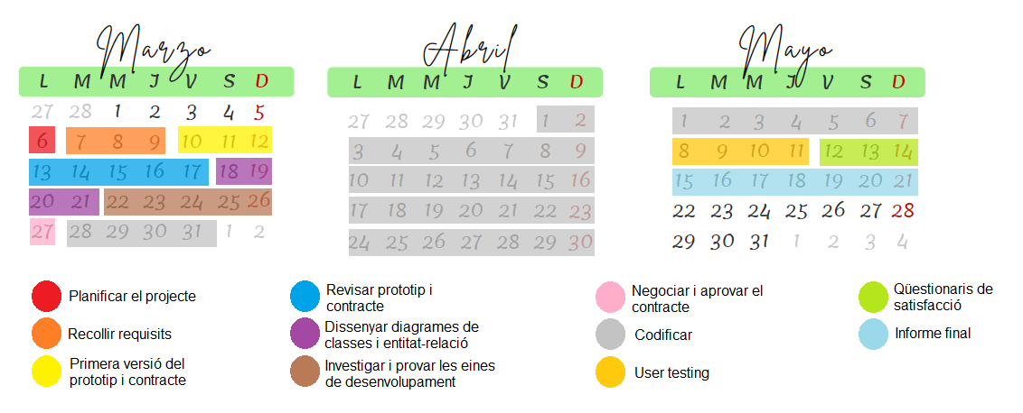
Planificació

Slide 13
Durant aquesta presentació...
Què és Taam App?
Tasques principals.
Organització i tecnologies

Slide 14



Tecnologia de desenvolupament
Front-End
Multiplataforma
Back-End
Tecnologia coneguda pels desenvolupadors
Llenguatge intuïtiu
Base de dades
Fàcil de crear i administrar (utilitzant pgAdmin)

Slide 15
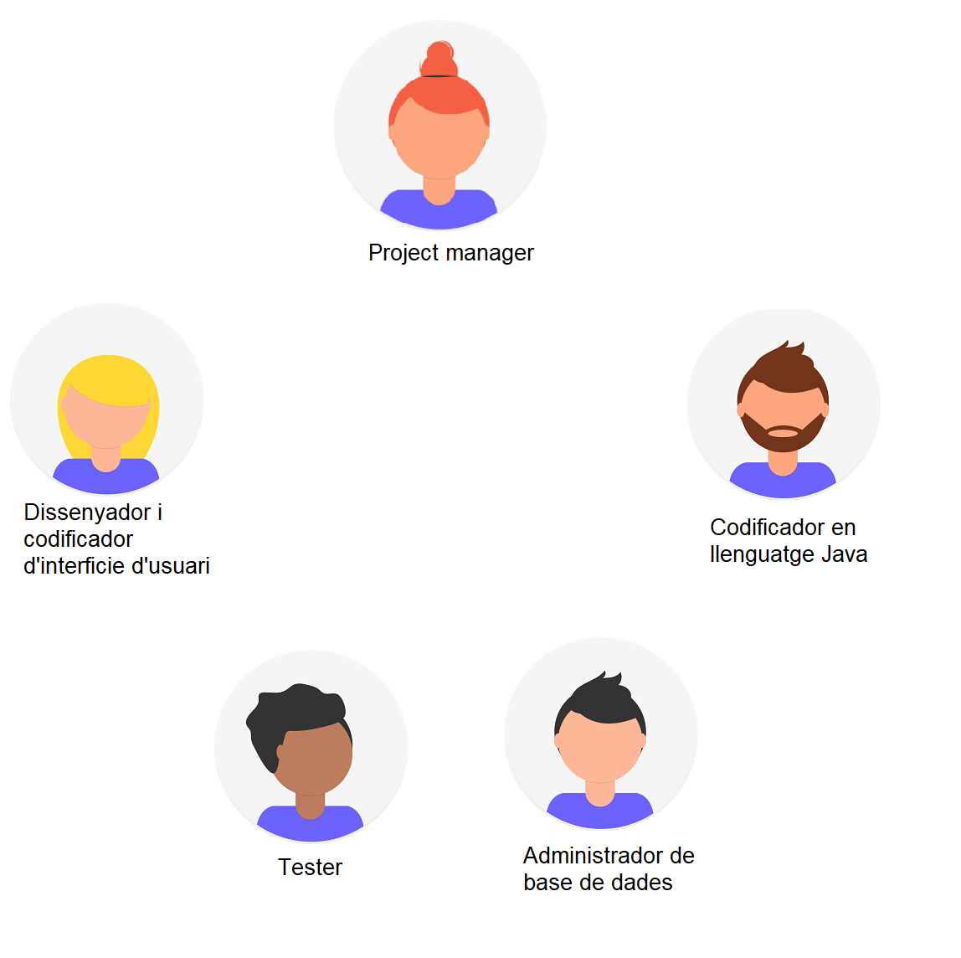
Responsabilitats i rols

Slide 16
Moltes gràcies per la vostra atenció!

